Slide 1
프로젝트 제안서

Slide 2
프로젝트 개요
제목 | 설명
프로젝트 이름 | Python 활용 데이터 분석 및 Tableau 대시보드 작성 프로젝트
프로젝트 기간 | 2024년 04월 30일 ~ 2024년 05월 28일
프로젝트 발표 | 2024년 05월 29일
프로젝트 설명 | Python을 이용해 다양한 공공 데이터 및 Open 데이터 API를 사용해 기반 데이터를 수집, 전처리를 진행한 다음 시각화 툴인 Tableau를 이용하여 대시보드 분석 및 사업적 Insight를 도출한다.

Slide 3
프로젝트 제안 배경
데이터 시각화 분야 기술 동향
  최근 산업 전반에서 디지털화가 급속도로 진행되면서 기업에서는 비즈니스 인텔리전스(BI)에 중점을 두고, 데이터를 수집 및 분석해 활용하기 위한 노력을 기울이고 있다.
  데이터는 정의를 하는 과정에서부터 시작해 수집, 전처리 및 모델링 등 일련의 과정을 거쳐 해석·가공된다. 특히 데이터 처리 프로세스에서 마지막 단계에 위치한 ‘데이터 시각화’는 다양한 분야에서 축적되는 데이터를 통계와 알고리즘을 통해 ‘시각적’으로 구현하고, 데이터가 가진 패턴이나 구조를 분석해 ‘관계성’을 밝히는 것에 목적을 두고 있다.
  마켓앤마캣의 2021년 조사에 따르면, 데이터 시각화 도구 시장은 2021년 기준 ‘58억 9,200만 달러’ 규모로 추정되고 있으며 연평균 11.6%씩 성장해 2026년에는 101억 9,300만 달러 수준으로 성장할 것이라고 전망되고 있다.

Slide 4
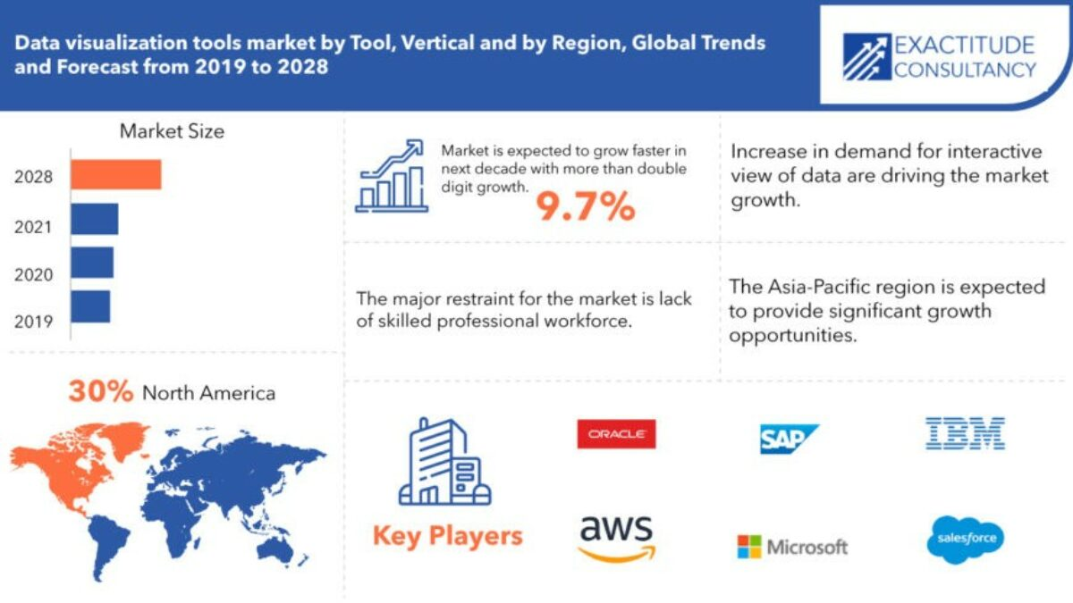
프로젝트 제안 배경
데이터 시각화 분야 기술 동향
  최근 산업 전반에서 디지털화가 급속도로 진행되면서 기업에서는 비즈니스 인텔리전스(BI)에 중점을 두고, 데이터를 수집 및 분석해 활용하기 위한 노력을 기울이고 있다.
  데이터는 정의를 하는 과정에서부터 시작해 수집, 전처리 및 모델링 등 일련의 과정을 거쳐 해석·가공된다. 특히 데이터 처리 프로세스에서 마지막 단계에 위치한 ‘데이터 시각화’는 다양한 분야에서 축적되는 데이터를 통계와 알고리즘을 통해 ‘시각적’으로 구현하고, 데이터가 가진 패턴이나 구조를 분석해 ‘관계성’을 밝히는 것에 목적을 두고 있다.
  마켓앤마캣의 2021년 조사에 따르면, 데이터 시각화 도구 시장은 2021년 기준 ‘58억 9,200만 달러’ 규모로 추정되고 있으며 연평균 11.6%씩 성장해 2026년에는 101억 9,300만 달러 수준으로 성장할 것이라고 전망되고 있다.

Slide 5
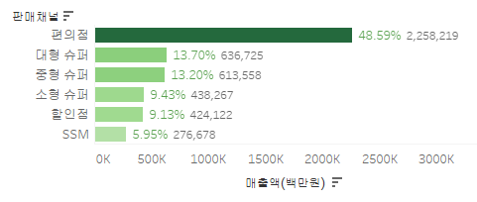
프로젝트 제안 배경
데이터 분석 시장 동향
  데이터 분석, 모형개발을 위한 언어로 R과 Python이 대세가 된지는 이미 수년이 지났다. ( ex. ggplot2 / matplotlib )
  기업이 보유하고 있는 수많은 데이터를 정리하고 분석해 기업의 의사결정에 활용하는 일련의 프로세스를 BI(Business Intelligence)라 부릅니다. 이렇게 기업의 의사결정을 위해서 데이터를 분석하여 의미있고 효율적인 인사이트 도출을 지원하는 BI도구들 중 대표적인 Product로 Tableau와 Microsoft사의 Power BI를 들 수 있다. 이 중에서 Tableau는 2003년 설립 이래 꾸준히 성장하여, BI 시장 점유율 1위를 기록하고 있다.
  ggplot으로 한다고 생각하면, barplot을 기본으로 color.palatte를 통해 색상을 입히고, scale_fill_brewer 또는 패키지를 이용 그라데이션 효과를 주고, 라벨출력을 위한 %값을 만들고 막대별 라벨표시나 축 세팅 등 신경써줄 것이 꽤나 많다. 하지만, Tableau 에서는 Drag&Drop과 클릭 몇번으로 동일한 차트를 쉽게 작성할 수 있는 만큼 BI 툴을 다루게 됨으로써 엄청난 생산성을 함양할 수 있다.

Slide 6
프로젝트 제안 배경
프로젝트 수행을 통한 종합적인 역량 향상
  학습자는 실제 프로젝트 수행을 통해
  다양한 문제 상황을 경험하고 이를 해결하는 과정에서
  교육을 통해 학습한 기술 및 역량에 대한 성취도가 종합적으로 향상될 수 있으며
  실질적인 개발 업무가 가능한 수준으로 발전할 수 있을 것으로 기대됨.

Slide 7
프로젝트 팀 구성
팀 | 인원
1팀 | 강건, 박다영, 오상민, 정윤서
2팀 | 권도윤, 김민중, 김효정

Slide 8
적용 기술 및 개발 도구
분류 | 기술
데이터 수집 | Python 기반 오픈 소스 API
데이터 정제 | Python
형상관리 | Git
시각화 분석 개발 | Tableau

Slide 9
적용 기술 및 개발 도구
개발 도구
분류 | 기술
데이터 수집 | Visual Studio Code, Browser
데이터 정제 | Visual Studio Code, Python Flask
시각화 분석 개발 | Tableau Desktop, Tableau Server

Slide 10
프로젝트 수행 요구사항
프로젝트는 Python 기반 API를 활용하여 공공 데이터를 수집하고 정제하여 데이터 원본을 작성한다.
Tableau Server
DashBoard
API 서비스
Web 기반 Tableau Server로 공유
Tableau Desktop으로 개발한 시각화 분석 자료
Python 기반 웹서비스
공공데이터 수집
데이터 원본
수집한 데이터를 Python으로 전처리

Slide 11
프로젝트 수행 요구사항
프로젝트는 팀 단위로 진행되며 팀 별로 1개의 완성된 시각화 분석자료를 개발해야 한다
프로젝트의 주제와 데이터의 관계성을 파악하고 합리적인 분석을 통해서, 사용자가 데이터에 쉽게 접근하고 이해할 수 있는 시각화 분석자료를 개발한다.
이를 서버에 공유함으로써, 팀원들 간 협업에 이바지하고 추후 임베딩을 통해서 웹 기반 홈페이지에 이식할 수 있는 확장성을 보유한다.

Slide 12
프로젝트 수행 요구사항
팀원의 역할 분담은 각 팀원이 모든 기술을 다룰 수 있도록 기능 별로 나누고 수행해야 한다
프로젝트 수행 과정에서 팀의 효과적인 협업을 위해 정기적인 모임을 가지고 진행 상황을 점검하고 발생하는 문제를 해결해야 한다
프로젝트 기간 동안 매주 1회 이상의 중간 보고를 진행하며 보고 내용은 발표 시점까지의 구현 내용과 겪고있는 문제점, 각 개발 파트별 진행도를 보고 한다
프로젝트 수행 과정에서 발생하는 문제 해결 과정에서 강사는 직접 구현에 개입하지 않고 방향을 제시하고 안내하는 역할을 수행한다
각 팀은 프로젝트 수행 과정에서 [프로젝트 수행 산출물] 항목의 산출물을 생산하고 프로젝트 종료 시점에 제출해야 한다

Slide 13
프로젝트 수행 산출물
프로젝트 기획서 (프로젝트 발표 문서에 포함)
기능 명세 (프로젝트 발표 문서에 포함)
프로젝트 수행 일정 명세 (프로젝트 발표 문서에 포함)
데이터베이스 모델링 ER-Diagram (프로젝트 발표 문서에 포함)
프로젝트 발표 문서
프로젝트 시연 영상
Tableau 통합문서

